Slide 1
Проектирование и строительство инновационного центра «Сколково»
Информация для Градостроительного совета
29 марта 2013 года

Slide 2
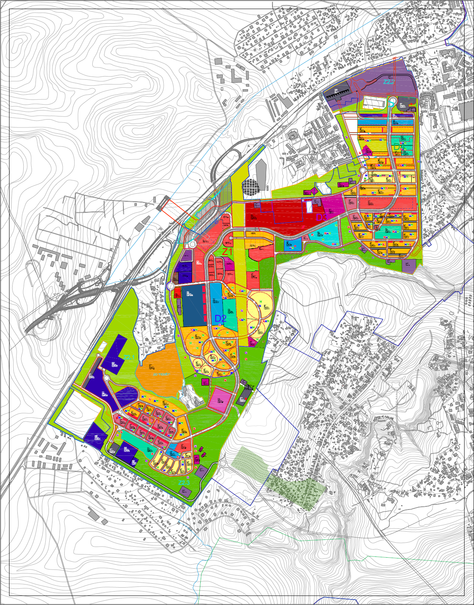
Генеральный план
5 октября – на совещании у Заместителя Председателя Правительства Российской Федерации дано поручение разработать концепцию застройки центральной зоны.
16 ноября – концепция застройки центральной зоны рассмотрена на Градостроительном совете.
Объекты | Программа строительства, кв. м
 | Всего, в т. ч.: | Фонд | Инвесторы
Комплекс «Сколтех» | 128 000 | 128 000
Комплекс «Технопарк» | 146 000 | 79 000 | 67 000
R&D, офисы | 511 000 | 42 000 | 469 000
Апартаменты для проживания, гостиницы | 421 000 | 76 000 | 345 000
Социальная инфраструктура и общественные пространства | 156 000 | 44 000 | 112 000
Инженерная инфраструктура (включая инж. здания) | 50 000 | 20 000 | 30 000
Транспортная инфраструктура (включая паркинги) | 199 000 |  | 199 000
ВСЕГО | 1 611 000 | 389 000 | 1 222 000
в т. ч. в Центральной зоне (сл. 15) | 243 000 | 41 000 | 202 000

Slide 3
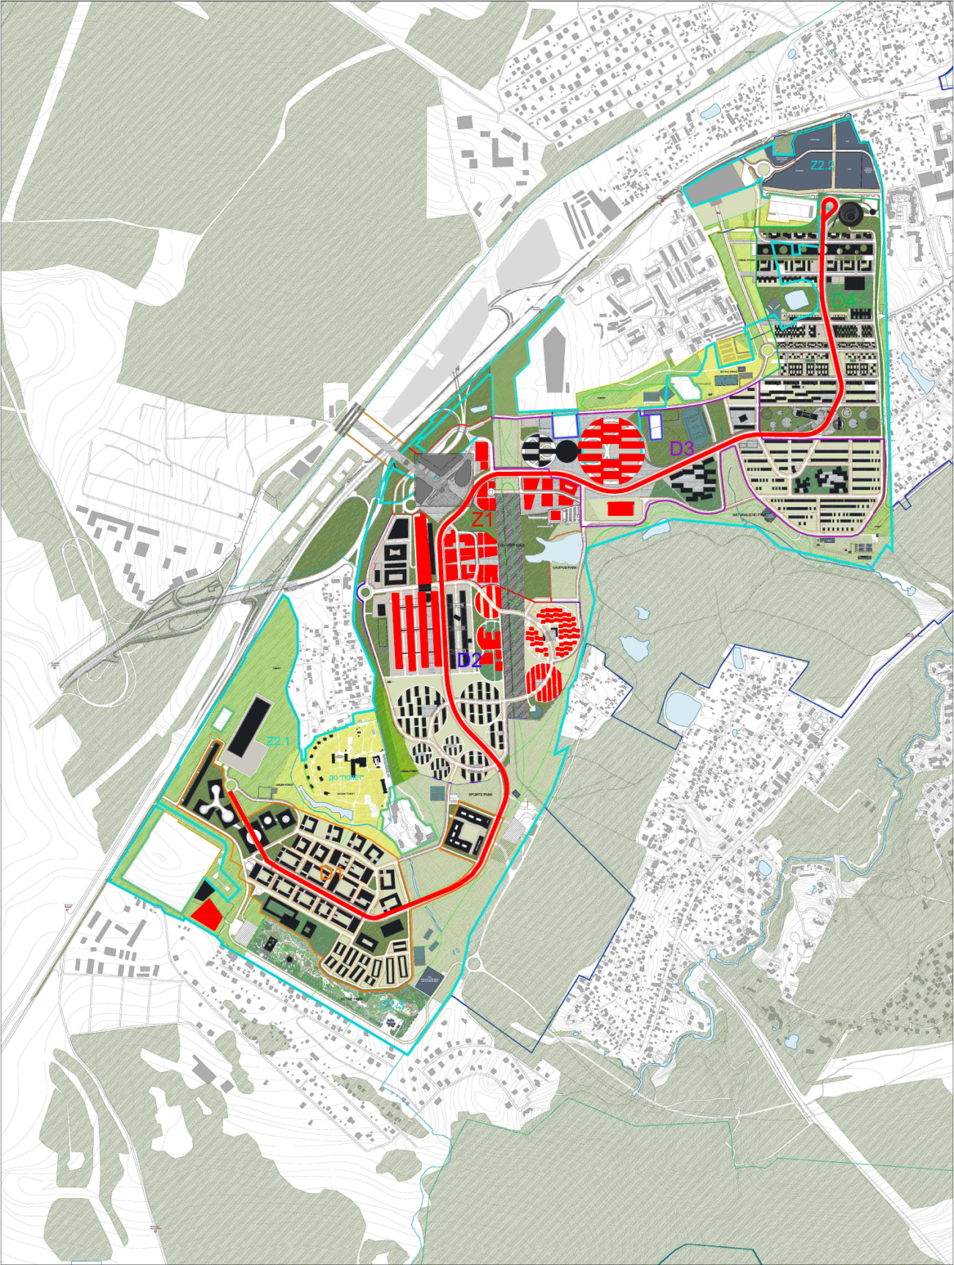
Проект планировки и стартовые объекты
Подготовлен откорректированный проект планировки инновационного центра.
Определены стартовые объекты инновационного центра, ведется проектирование и подготовительные работы.
5
2
9
7
6
4
Стартовые объекты
1 | Технопарк
2 | СколТех
3 | Кварталы апарт-отелей
4 | Здание центра городского развития ИЦ Сколково
5 | Системы инженерно-технического обеспечения (инженерные сети, дороги)
6 | Офисный центр «Галерея»
7 | Деловой центр «Сколково»
8 | Ренова Лаб
9 | Центральная зона
1
3
5
8

Slide 4
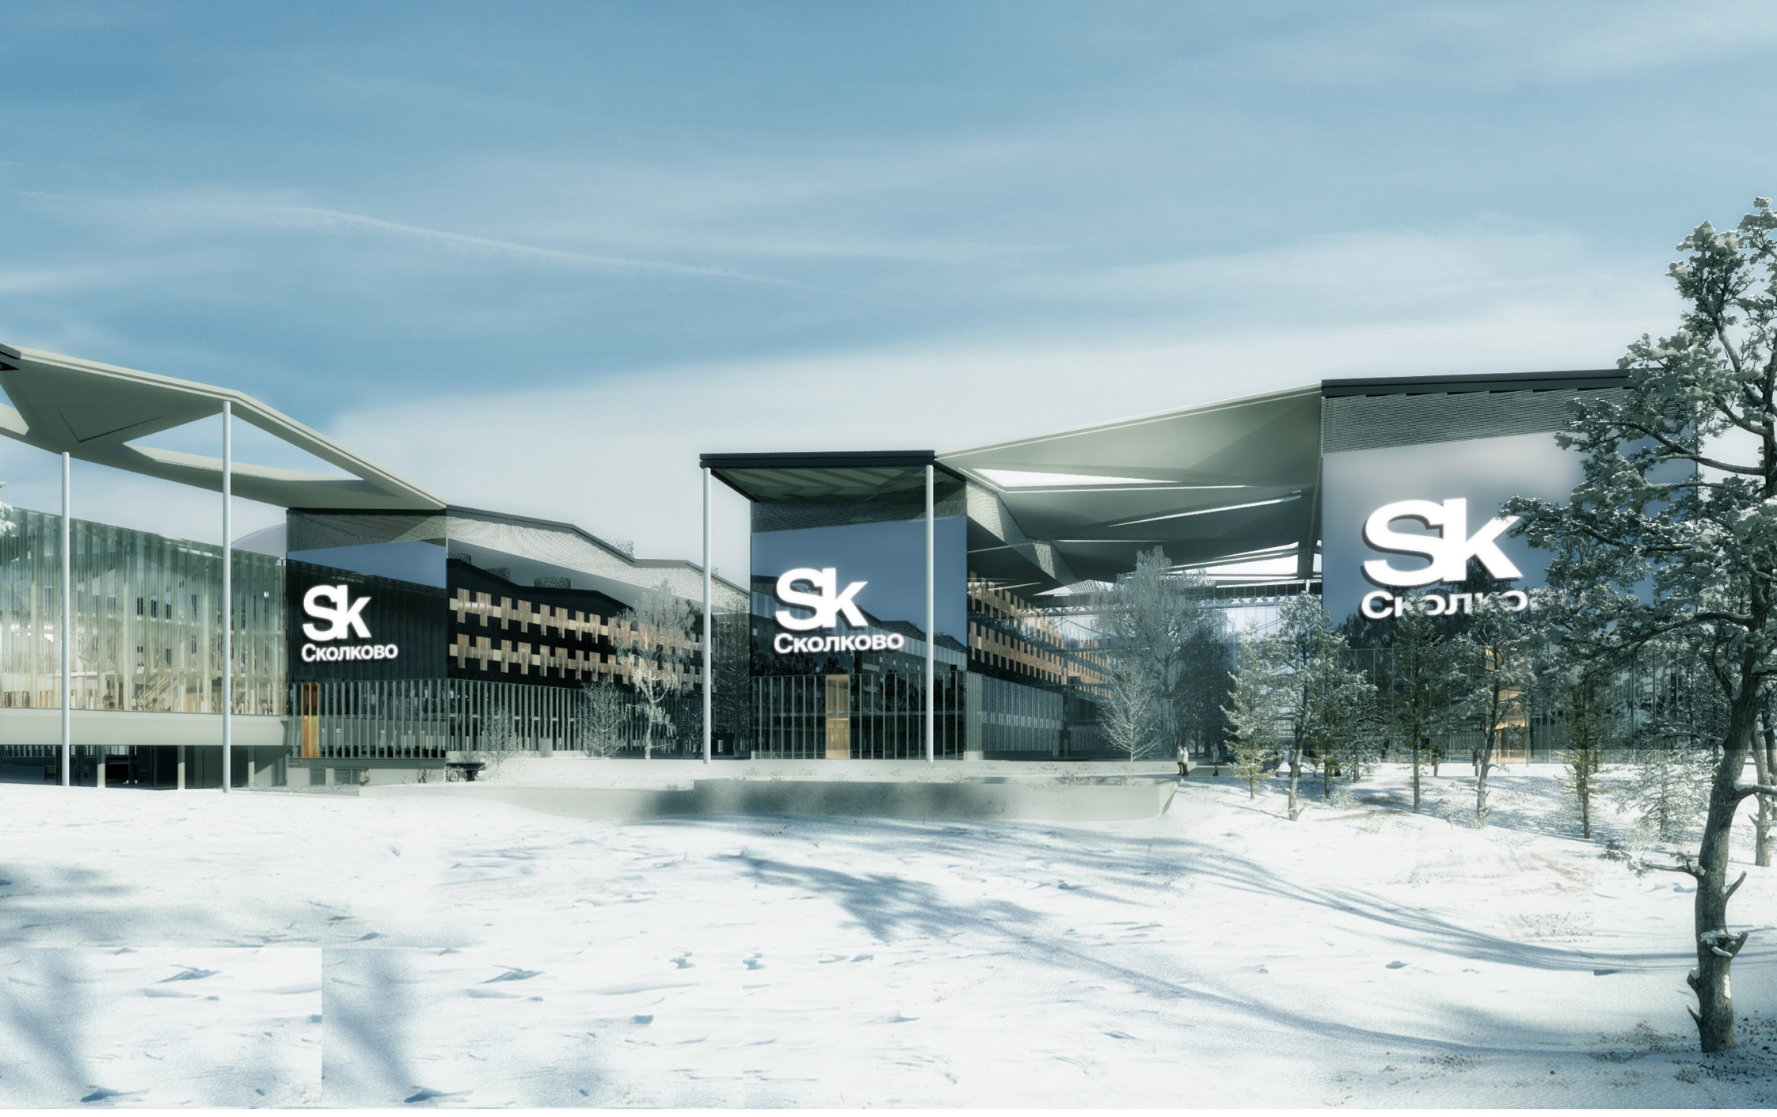
1. Технопарк
Проектная документация Технопарка проходит экспертизу.
Выбран подрядчик на подготовительные работы.

Slide 5
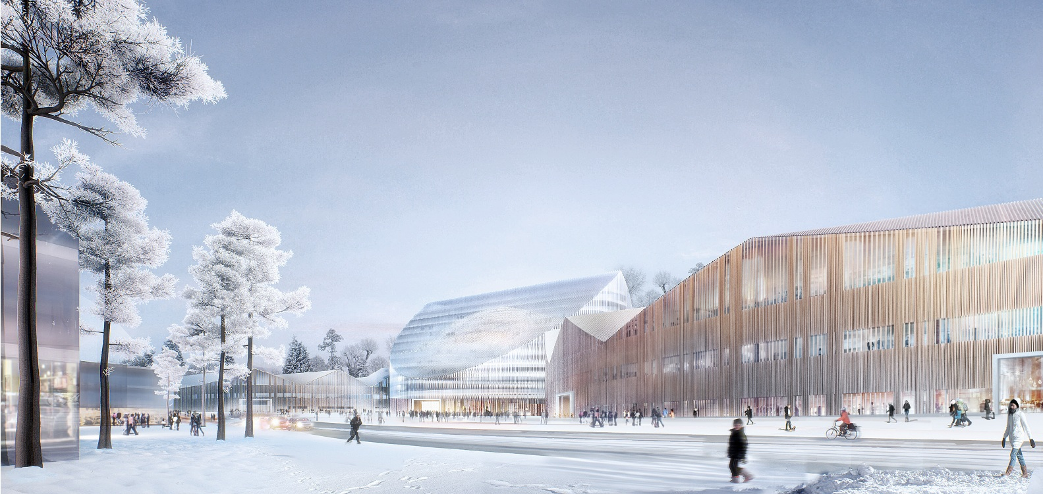
2. Сколтех (Сколковский институт науки и технологий)
Проектная документация находится в разработке.

Slide 6
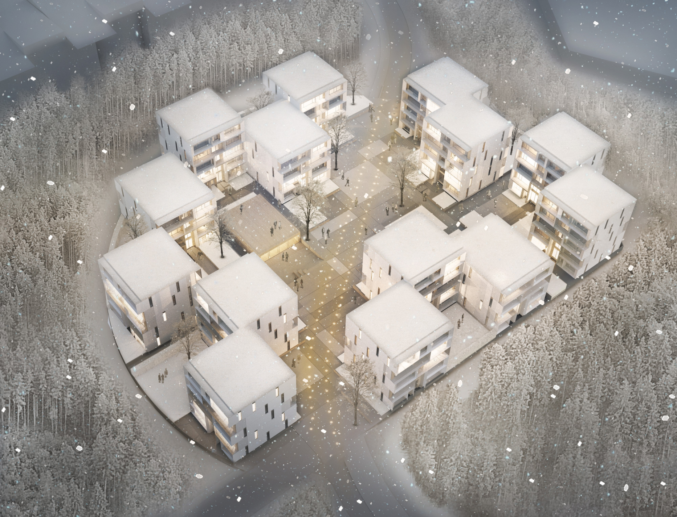
3. Апарт-отели и коттеджи
Завершается разработка проектной документации.
Выбран подрядчик на подготовительные работы.

Slide 7
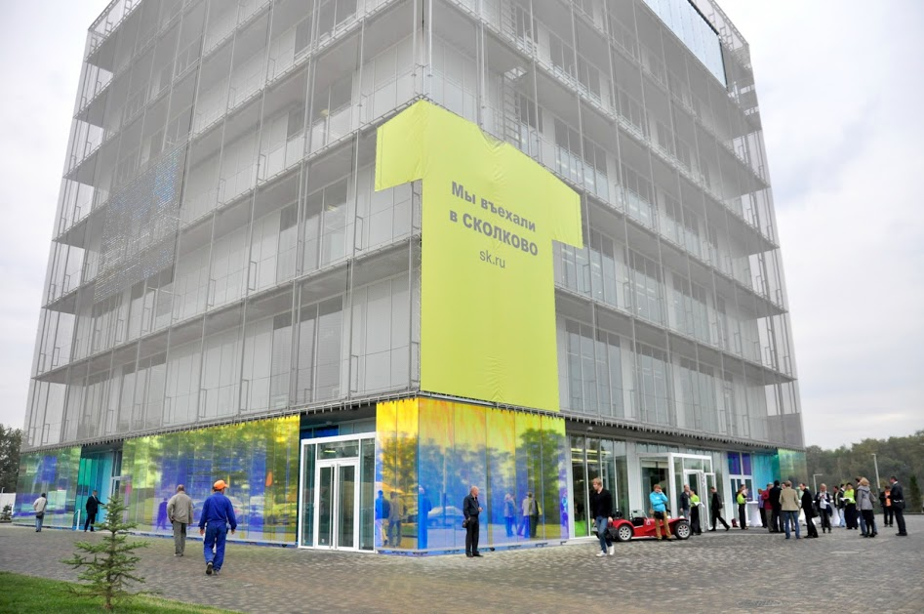
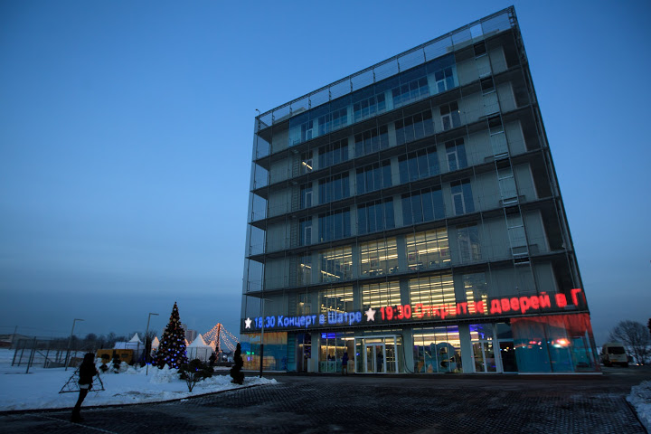
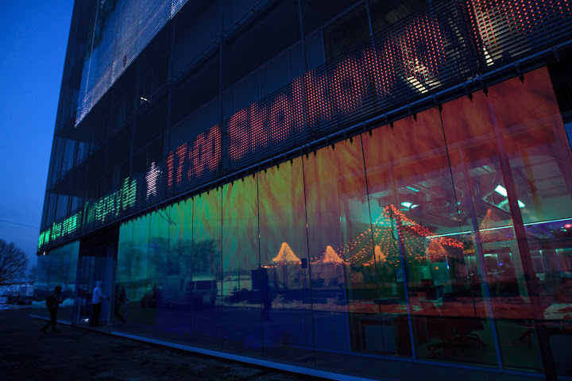
4. Гиперкуб

Slide 8
5. СИСТЕМЫ ИНЖЕНЕРНО-ТЕХНИЧЕСКОГО ОБЕСПЕЧЕНИЯ (СЕТИ, ДОРОГИ)

Slide 9
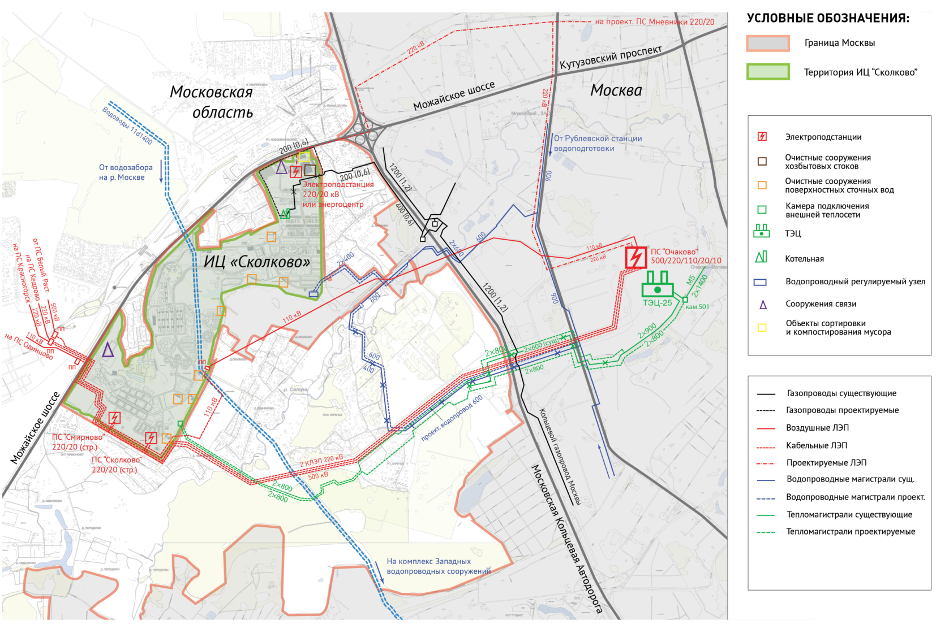

Внешние объекты инженерной инфраструктуры
РТС «Кунцево»
 | ВНЕШНИЕ ОБЪЕКТЫ И МЕРОПРИЯТИЯ, ОБЕСПЕЧИВАЮЩИЕ ФУНКЦИОНИРОВАНИЕ ИЦ СКОЛКОВО | Ответственный исполнитель | Сроки строительства
 | Инженерная инфраструктура
1 | Обеспечение ИЦ «Сколково» сетями водоснабжения (18 730 куб.м./сут) | Департамент строительства г. Москвы | 2013-2014
2 | Обеспечение ИЦ «Сколково» сетями теплоснабжения (205 ГКал/ч.) | Департамент строительства г. Москвы | 2013-2014
3 | Обеспечение ИЦ «Сколково» сетями электроснабжения (126 МВА/107МВт) | ОАО «ФСК ЕЭС» | 2014-2015
4 | Обеспечение ИЦ «Сколково» внешними телекоммуникационными сетями | конкурс | 2013-2014

Slide 10
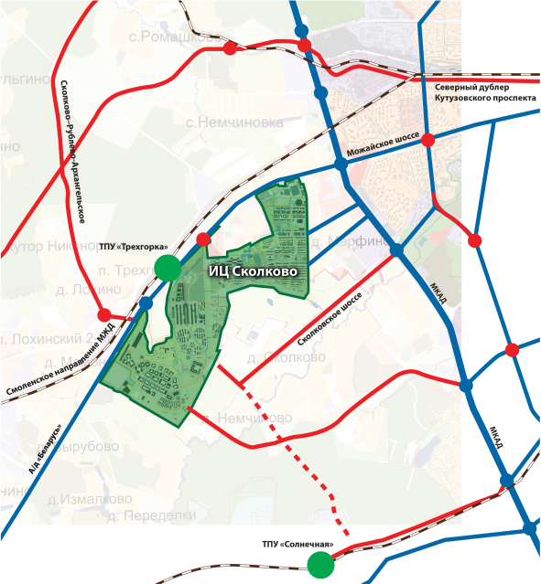
Внешние объекты дорожной инфраструктуры
 | ВНЕШНИЕ ОБЪЕКТЫ И МЕРОПРИЯТИЯ, ОБЕСПЕЧИВАЮЩИЕ ФУНКЦИОНИРОВАНИЕ ИЦ СКОЛКОВО | Ответственный исполнитель | Дата начала строительства | Дата ввода в эксплуатацию
 | Дорожная инфраструктура
1 | Строительство примыкания к автомобильной дороге федерального значения М-1 «Беларусь», левая сторона, км 17 | ГУ Дорожного хозяйства МО | июн.12 | дек.13
2 | Строительство подъезда к инновационному центру «Сколково» с внешней стороны от 52 км МКАД в Одинцовском муниципальном районе | ГУ Дорожного хозяйства МО | июн.12 | дек.13
3 | Реконструкция транспортной развязки на 19 км Можайского шоссе в Одинцовском муниципальном районе | ГУ Дорожного хозяйства МО | июн.12 | май.14
4 | Строительство подъезда к Инновационному центру "Сколково" от транспортной развязки на 50 км МКАД в Одинцовском муниципальном районе Московской области | ГУ Дорожного хозяйства МО | мар.13 | май.14
5 | Строительство подъезда к Инновационному центру "Сколково" со стороны Сколковского шоссе, в районе д.Марфино и д.Немчиново | ГУ Дорожного хозяйства МО | авг.13 | дек.14
6 | Строительство транспортной развязки на км 19 автомобильной дороги федерального значения М-1 «Беларусь» – от Москвы до границы с Республикой Беларусь (на Минск, Брест) для обеспечения к подъезду к ИЦ Сколково | ГК "Автодор" | окт.12 | май.14
7 | Строительство примыкания к автомобильной дороге федерального значения М-1 «Беларусь», левая сторона, км 21. | не определен | мар.13 | май.14
8 | Строительство дороги от остановки общественного транспорта на ст.Солнечная до ИЦ "Сколково" (2,4 км) | не определен | июл.13 | дек.14
1
6
2
3
5
4
7
8

Slide 11
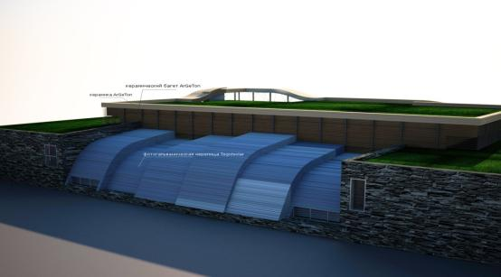
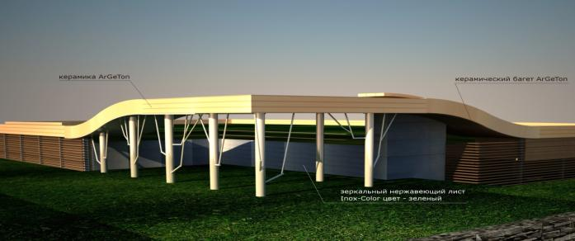
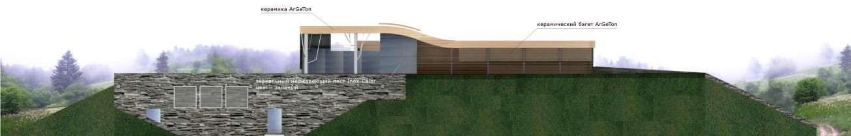
Внутригородские сети и дороги
Основные характеристики объектов (ответственный исполнитель – ООО «ОДПС Сколково»):
Магистральная сеть водоснабжения – 6 470 м
Распределительные сети водоснабжения – 11 125 м
Головные системы водоотведения (КНС) – 10 шт.
Магистральные сети канализации - 9 690 м
Распределительные сети системы водоотведения – 11 650 м
Сети ливневой канализации – 35 420 м
Магистральные сети теплоснабжения – 19 964 м
Магистральные и распределительные сети электроснабжения – 689 500 м (ответственный исполнитель – ОАО «ФСК ЕЭС»)
Система городского освещения – 34 068 м
Дороги – 28 088 м

Slide 12
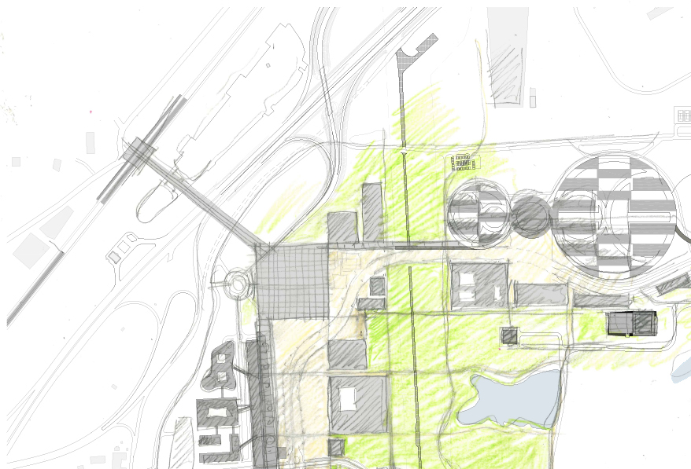
Транспортный хаб – эстакада и вокзал
Состав объекта:
Конкорс, обеспечивающий посадку/высадку пассажиров на новые железнодорожные платформы в непосредственной близости от существующей станции «Трёхгорка»
Пешеходная зона, обеспечивающая связь конкорса с переходом через федеральную автодорогу М-1 «Беларусь»
Переход через федеральную автодорогу М-1 «Беларусь»

Slide 13
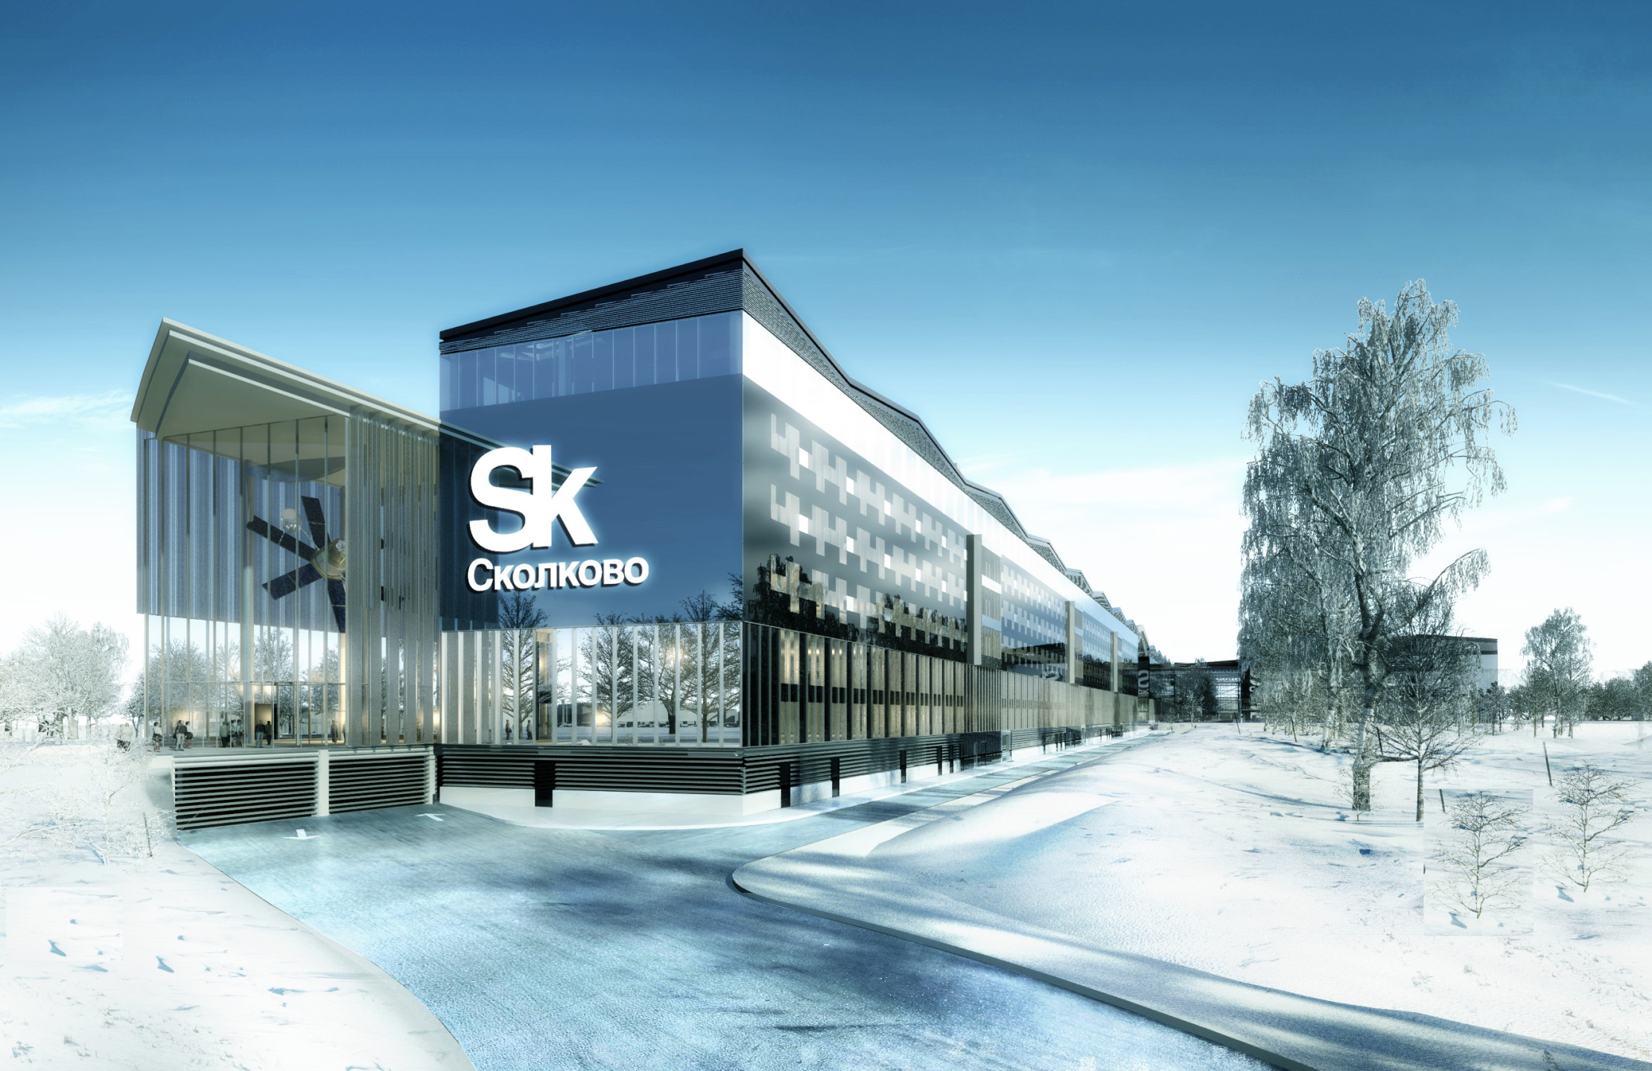
6. Офисный центр «Галерея»
Проектная документация подготовлена для передачи в экспертизу.

Slide 14
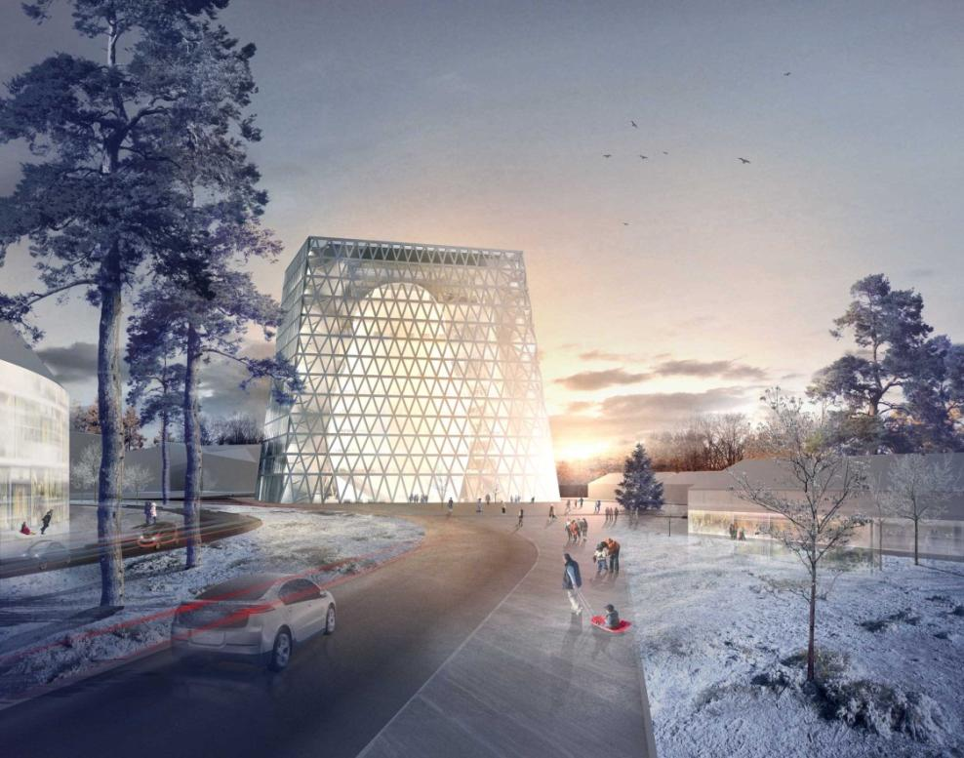
7. Деловой центр «Сколково» («Резиденция»)
Проектная документация передана в экспертизу.
Ведутся подготовительные работы.

Slide 15
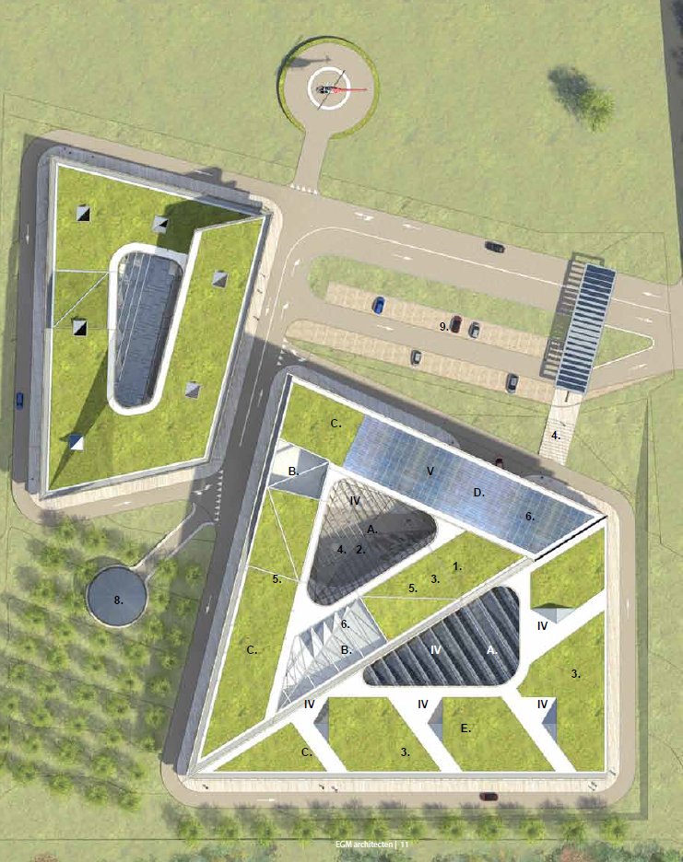
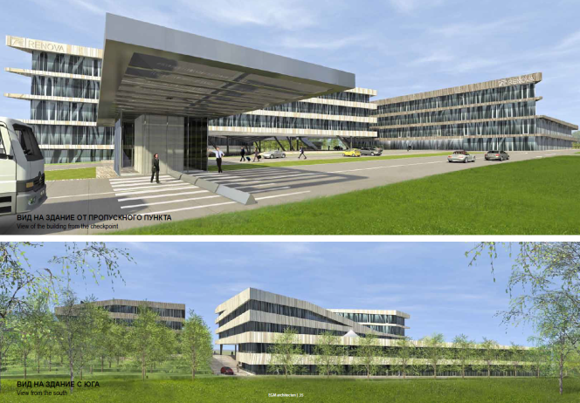
8. Ренова Лаб
Проектная документация передана в экспертизу.
Ведутся подготовительные работы.

Slide 16
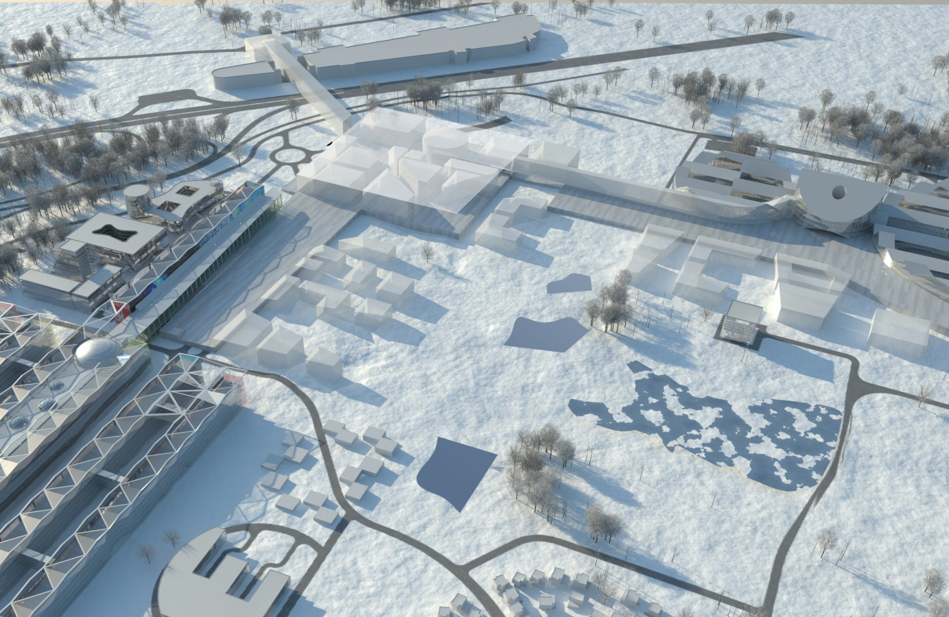
9. Центральная зона
 | Объем застройки в кварталах, кв. м
Объекты | 1 Госте-вой квартал | 2 Рыноч-ный квартал | 3 Твор-ческий квартал | 4 Студе-нческий квартал | 5 Препо-даватель-ский квартал | ИТОГО
Сколково Лаунж (Гостиная Сколково) | 10 000 |  |  |  |  | 10 000
Музей (выставочный центр) |  |  | 5 000 |  |  | 5 000
Культурный центр (Медиа Центр) |  | 6 000 |  |  |  | 6 000
Дизайн-центры |  |  | 5 000 |  |  | 5 000
Общежитие Сколтеха (с сервисами) |  |  |  | 20 000 |  | 20 000
Объекты обслуживания |  |  | 15 000 |  |  | 15 000
Рынок |  | 2 000 |  |  |  | 2 000
Infotainment |  |  | 10 000 |  |  | 10 000
Отели | 30 000 |  |  |  |  | 30 000
Апартаменты |  |  | 20 000 |  | 9 000 | 29 000
Розничная торговля и общественное питание | 17 000 | 3 000 |  |  | 1 000 | 21 000
Ратуша |  | 5 000 |  |  |  | 5 000
Спорт |  |  | 20 000 |  |  | 20 000
Edutainment (Skolkovo Club) |  |  | 5 000 |  |  | 5 000
Паркинг | 60 000 |  |  |  |  | 60 000
ИТОГО | 117 000 | 16 000 | 80 000 | 20 000 | 10 000 | 243 000
в т. ч.:
Фонд «Сколково» |  | 11 000 |  | 20 000 | 10 000 | 41 000
Инвесторы | 117 000 | 5 000 | 80 000 |  |  | 202 000
1
2
5
3
4
Концепция Центральной зоны согласована на уровне Правительства.
Подготовлены эскиз и дизайн-код Центральной зоны.

